Slide 1



Izba Administracji Skarbowej
w Szczecinie
BUDUJEMY RELACJE
Relacje, które łączą i rozwijają
Wydział Personalny oraz Partnera Personalnego

Slide 2
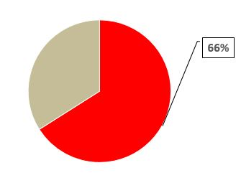
A co na to badania?
Aż 66% Polaków dąży do tego,
aby nawiązywać bliskie relacje
w pracy
  Badanie InterviewMe “Budowanie bliskich relacji w pracy w Polsce”
  Ankieta “Twoja służba cywilna”
  Ankieta IAS w Szczecinie “Budujemy relacje”
Dzięki nawiązywaniu bliskich relacji ze współpracownikami:
80%
pracowników czerpie większą przyjemność z pracy
Diagnoza
81%
pracowników pracuje wydajniej i lepiej

Slide 3

Ankieta “Twoja służba cywilna”
A co na to badania?
Za co cenisz pracę w służbie cywilnej?
  Kultura i atmosfera w miejscu pracy - 23%
  Współpraca z zespołem - 22%
  Badanie InterviewMe “Budowanie bliskich relacji w pracy w Polsce”
  Ankieta “Twoja służba cywilna”
  Ankieta IAS w Szczecinie “Budujemy relacje”
Ankieta IAS Szczecin “Budujemy relacje”
Z czym związane jest samopoczucie w miejscu pracy?
  Kontakty z przełożonym - 38,68%
  Kontakty ze współpracownikami - 39%
Diagnoza
  Program powstał na podstawie analizy wyników badań ankietowych oraz zgłaszanych często anonimowo trudności interpersonalnych.

Slide 4


Cel praktyki
Celem programu jest wzmocnienie jakości relacji zawodowych poprzez stworzenie zintegrowanego systemu wsparcia, edukacji i rozwoju interpersonalnego
w organizacji. Program powstał z potrzeby:
poprawy komunikacji w zespołach,
redukcji napięć i nieporozumień
w środowisku pracy,
zwiększenia poczucia bezpieczeństwa psychologicznego pracowników,
zapewnienia bezpiecznej przestrzeni
do zgłaszania trudności relacyjnych.

Slide 5



Opis praktyki
3) SZKOLENIA INTERPERSONALNE
I WARSZTATY ROZWOJOWE
1) REJESTR SPRAW
2) OPRACOWANA BAZA WIEDZY
Rejestr zgłoszeń (data zgłoszenia, od kogo i do kogo wpłynęło zgłoszenie, krótki opis problemu), działanie (data podjęcia działania, krótki opis działania) oraz rezultat (rozwiązanie problemu, monitoring, uwagi/dalsze zalecenia).
Przykłady szkoleń:
  Komunikacja interpersonalna
  Wywieranie wpływu,
  a dbałość o relacje
  Motywacja godnościowa
  Zarządzanie różnorodnością w zespole
  Radzenie sobie ze stresem
  i wypaleniem zawodowym
Akademia Trenera I - specjalna edycja dla naszej Izby
Cykl artykułów i materiałów edukacyjnych nt. komunikacji, asertywności, zarządzania konfliktem i inne w zakładkach: Zarządzanie zasobami ludzkimi, Partner personalny, Etyka, Psycholog.

Slide 6


Budujemy relacje
Jak postąpić, gdy zauważysz problem w relacjach między pracownikami?
Przedstaw problem Opisz krótko zaistniałą sytuację. Gdzie, kogo i czego dotyczy problem, a my postaramy się pomóc.
Wiemy, jak bardzo ważna jest dobra atmosfera w pracy. Działamy na rzecz budowania pozytywnych relacji. Pomóż nam w osiągnięciu tego celu!

Slide 7
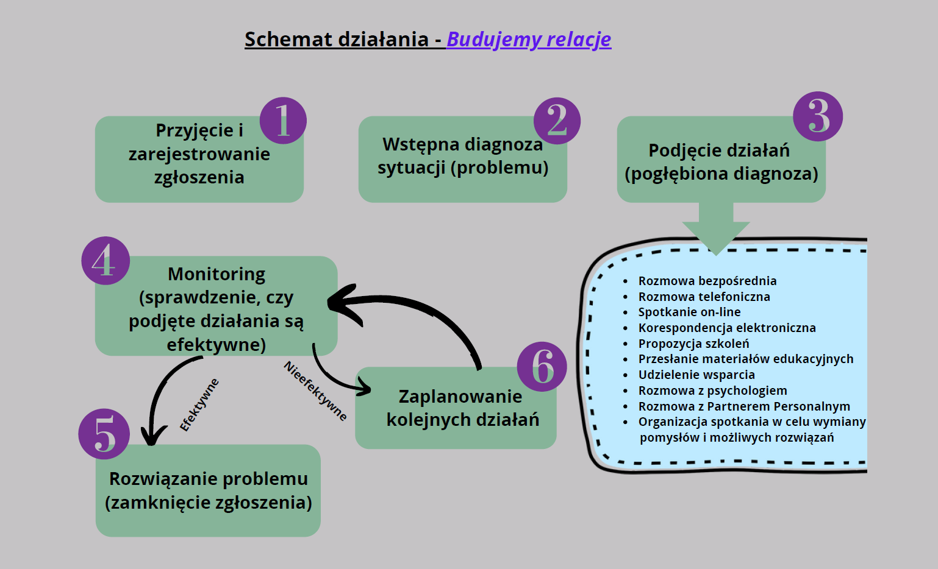

Slide 8
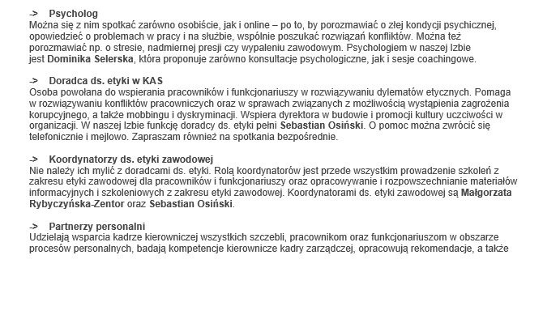
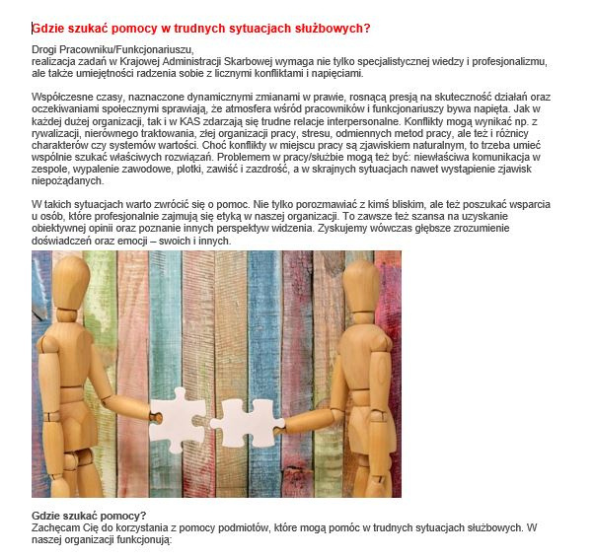
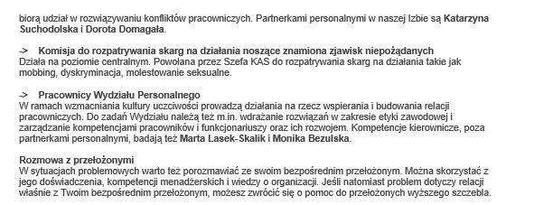

Przykładowy artykuł

Slide 9

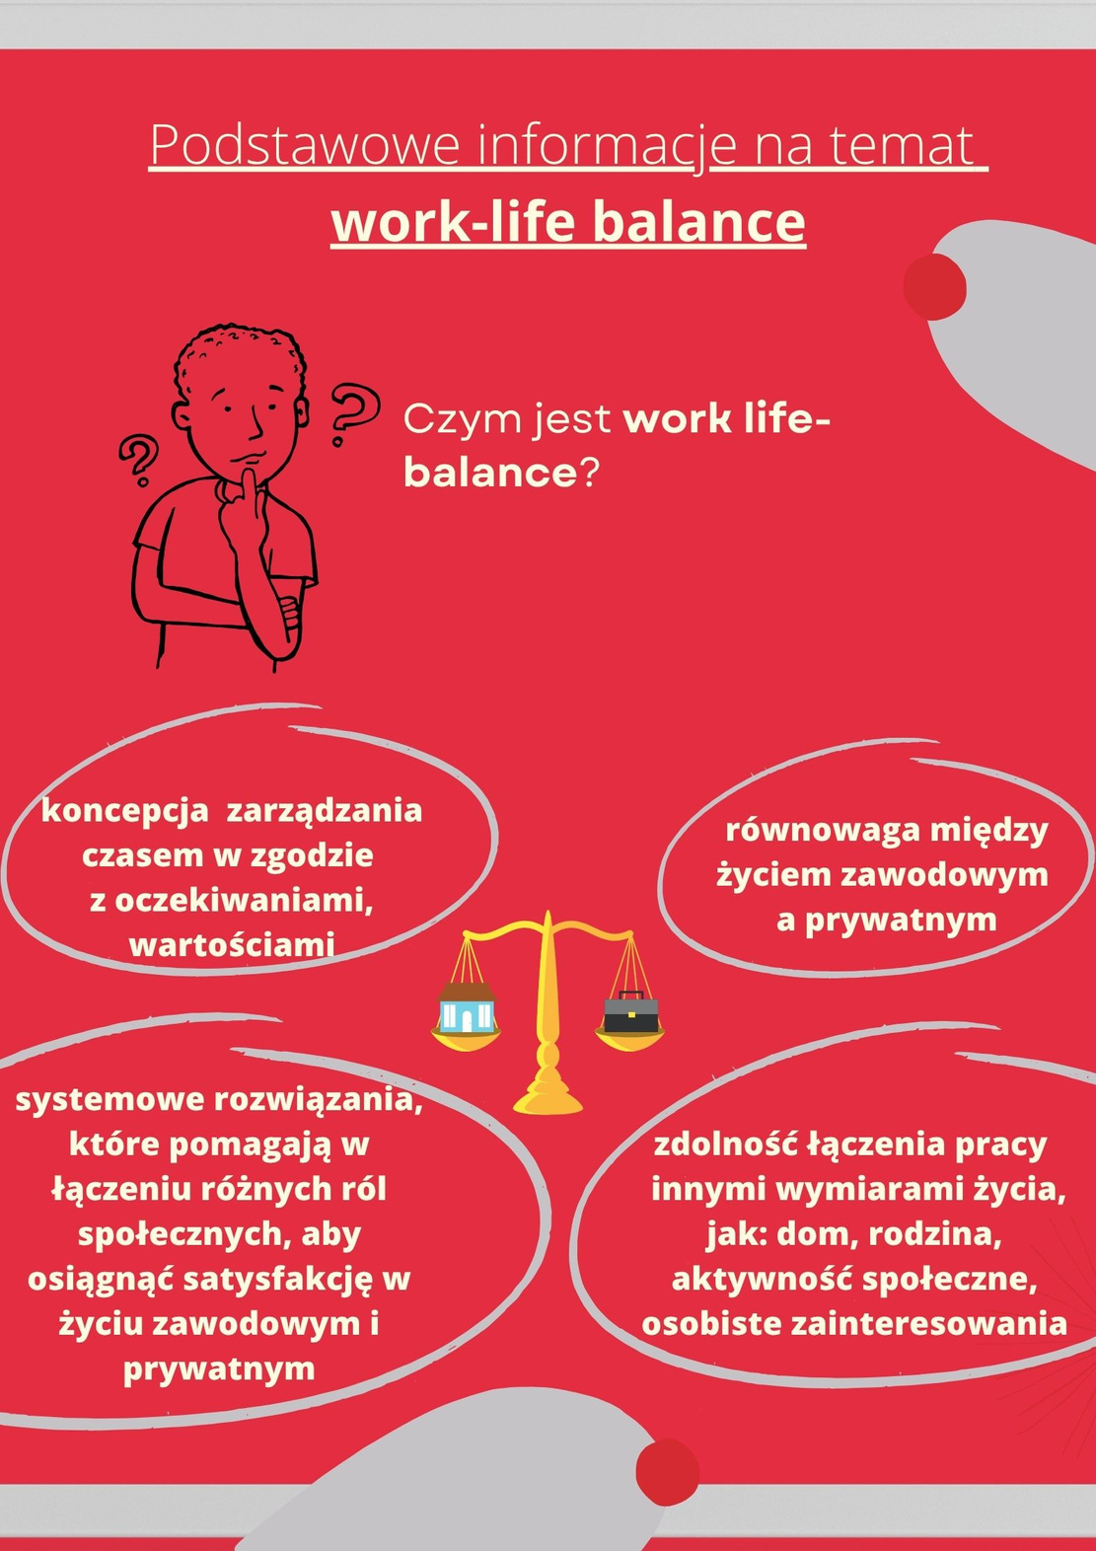

Przykłady materiałów edukacyjnych

Slide 10
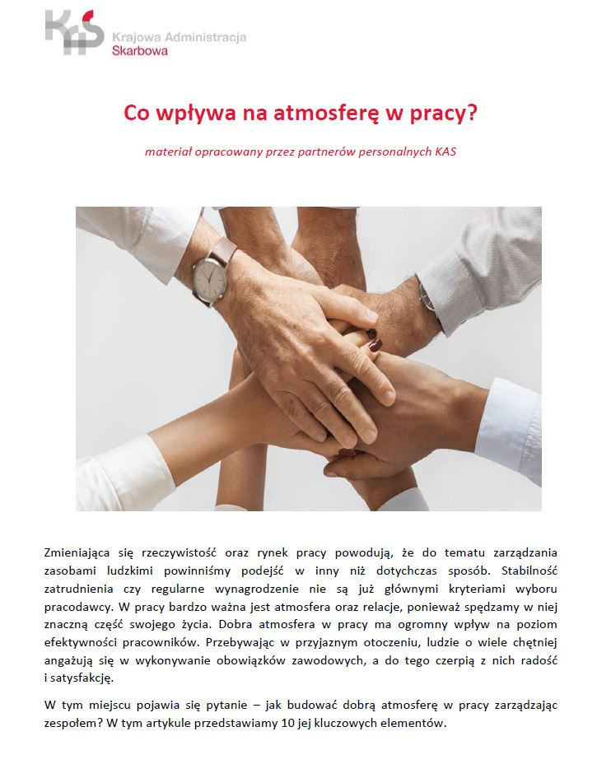


Przykłady materiałów edukacyjnych

Slide 11
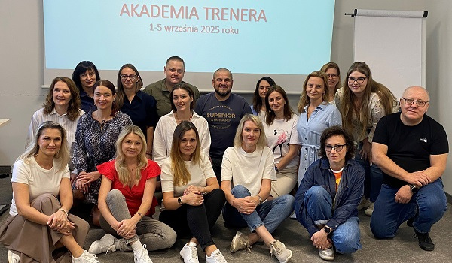



Izba Administracji Skarbowej
w Szczecinie
Akademia Trenera I - specjalna edycja dla naszej Izby!
Szkolenia Krajowej Szkoły Skarbowości
Akademia Skutecznego Menedżera
Szkolenia własne “szyte na miarę”
Doskonalenie umiejętności w roli trenera kompetencji miękkich i zarządczych.

Slide 12


Korzyści dla pracownika
Izba Administracji Skarbowej
w Szczecinie
  Możliwość bezpiecznego zgłoszenia problemów relacyjnych
  Większe poczucie bezpieczeństwa psychologicznego
  Wsparcie w rozwiązywaniu konfliktów
  Rozwój umiejętności interpersonalnych
  Dostęp do materiałów edukacyjnych
  Lepsza atmosfera pracy i komfort psychiczny
  Wzrost poczucia wpływu i zaangażowania

Slide 13

Korzyści dla pracodawcy
Izba Administracji Skarbowej
w Szczecinie
  Poprawa atmosfery i kultury organizacyjnej
  Wzrost efektywności zespołów
  Zmniejszenie rotacji i absencji pracowników
  Rozwój kompetencji miękkich pracowników
  Wizerunek odpowiedzialnego i nowoczesnego pracodawcy
  Wczesna identyfikacja problemów i zapobieganie eskalacjom
  Wymierne korzyści - mniejsze ryzyko pomyłek, opóźnień

Slide 14


Izba Administracji Skarbowej
w Szczecinie
Koszt wdrożenia i utrzymania dobrej praktyki | Liczba osób zaangażowanych we wdrożenie
Główne zagrożenia i ryzyka związane z wdrażaniem | Reakcje odbiorców dobrej praktyki
Skutki wdrożenia dobrej praktyki | Plany dotyczące rozwoju lub modyfikacji dobrej praktyki
Dodatkowe informacje o dobrej praktyce

Slide 15



W opracowaniu
PROGRAM COACHINGOWY “KOMPAS ROZWOJU”
ANKIETA BADAJĄCA ATMOSFERĘ I SATYSFAKCJĘ
Z PRACY/SŁUŻBY
PROGRAM ZARZĄDZANIA ZASOBAMI LUDZKIMI NA LATA 2026 - 2028
2026
I/II Kwartał 2026
Izba Administracji Skarbowej w Szczecinie

Slide 16

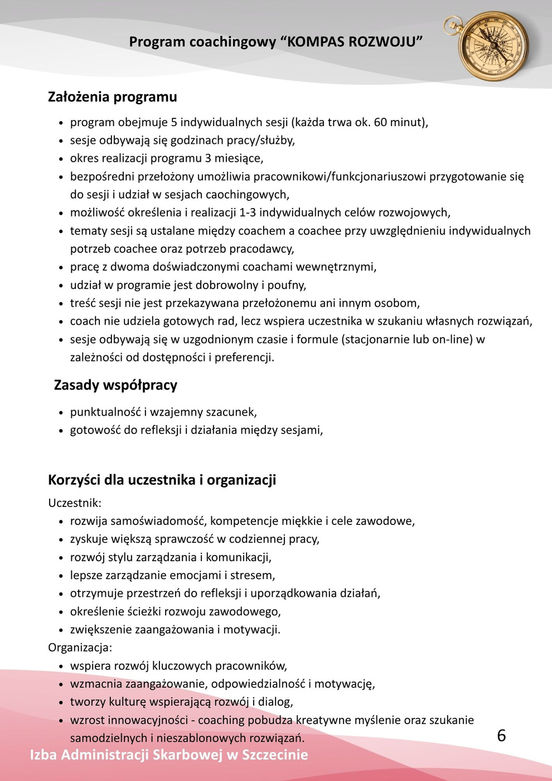

Slide 17


W którym zespole chcesz pracować?

Slide 18




Zapraszamy do kontaktu
Izba Administracji Skarbowej w Szczecinie
  91 48 03 600
  www.zachodniopomorskie.kas.gov.pl
  ul. Roosevelta 1, 2, 70-525 Szczecin
Wydział Personalny oraz Partnera Personalnego:
  Marta Lasek-Skalik, Monika Bezulska

